Slide 1
資料１
直近の大阪府債の状況等について
＜これまでの経過＞
（令和６年）
・ ２月 ５日 第２３回 大阪府財務マネジメント委員会開催
・ ３月１９日 日銀 金融政策決定会合
⇒ マイナス金利政策の解除、イールドカーブ・コントロール（YCC）の撤廃
・ ７月３１日 日銀 金融政策決定会合
⇒ 政策金利を０．２５％程度とする利上げを決定
長期国債買入れの減額計画の決定
・ ８月 ５日 日経平均が過去最大の下落幅を記録
・ １０月 １日 石破内閣発足
・ １０月２７日 衆院選で、与党の議席が15年ぶりに過半数割れ
・ １１月 ５日 米大統領選、トランプ候補が4年ぶりの大統領に返り咲き
（令和７年）
・ １月２０日 米トランプ大統領就任
－１－

Slide 2
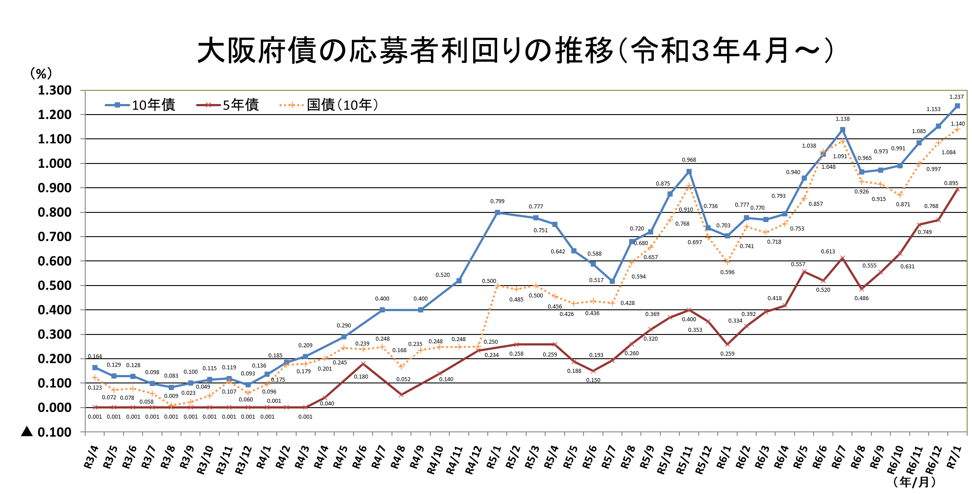
直近の大阪府債の状況等について
※国債（10年）は、各月の国債入札で決定した募入平均利回り
令和5年10月31日
日本銀行
YCCの運用の
さらなる柔軟化
令和4年12月20日
日本銀行
長期金利の変動幅を±0.50％程度に拡大
令和4年2月24日
地政学リスクの上昇
（ロシアによるウクライナ侵攻）
令和5年7月28日
日本銀行
YCCの運用を
柔軟化
令和6年7月31日
政策金利を0.25％程度へと利上げを決定
令和6年3月19日
日本銀行
マイナス金利を解除し
17年ぶりの利上げを決定
令和6年10月1日
石破内閣発足
5年債の金利が
6年2か月ぶりに上昇
－２－

Slide 3
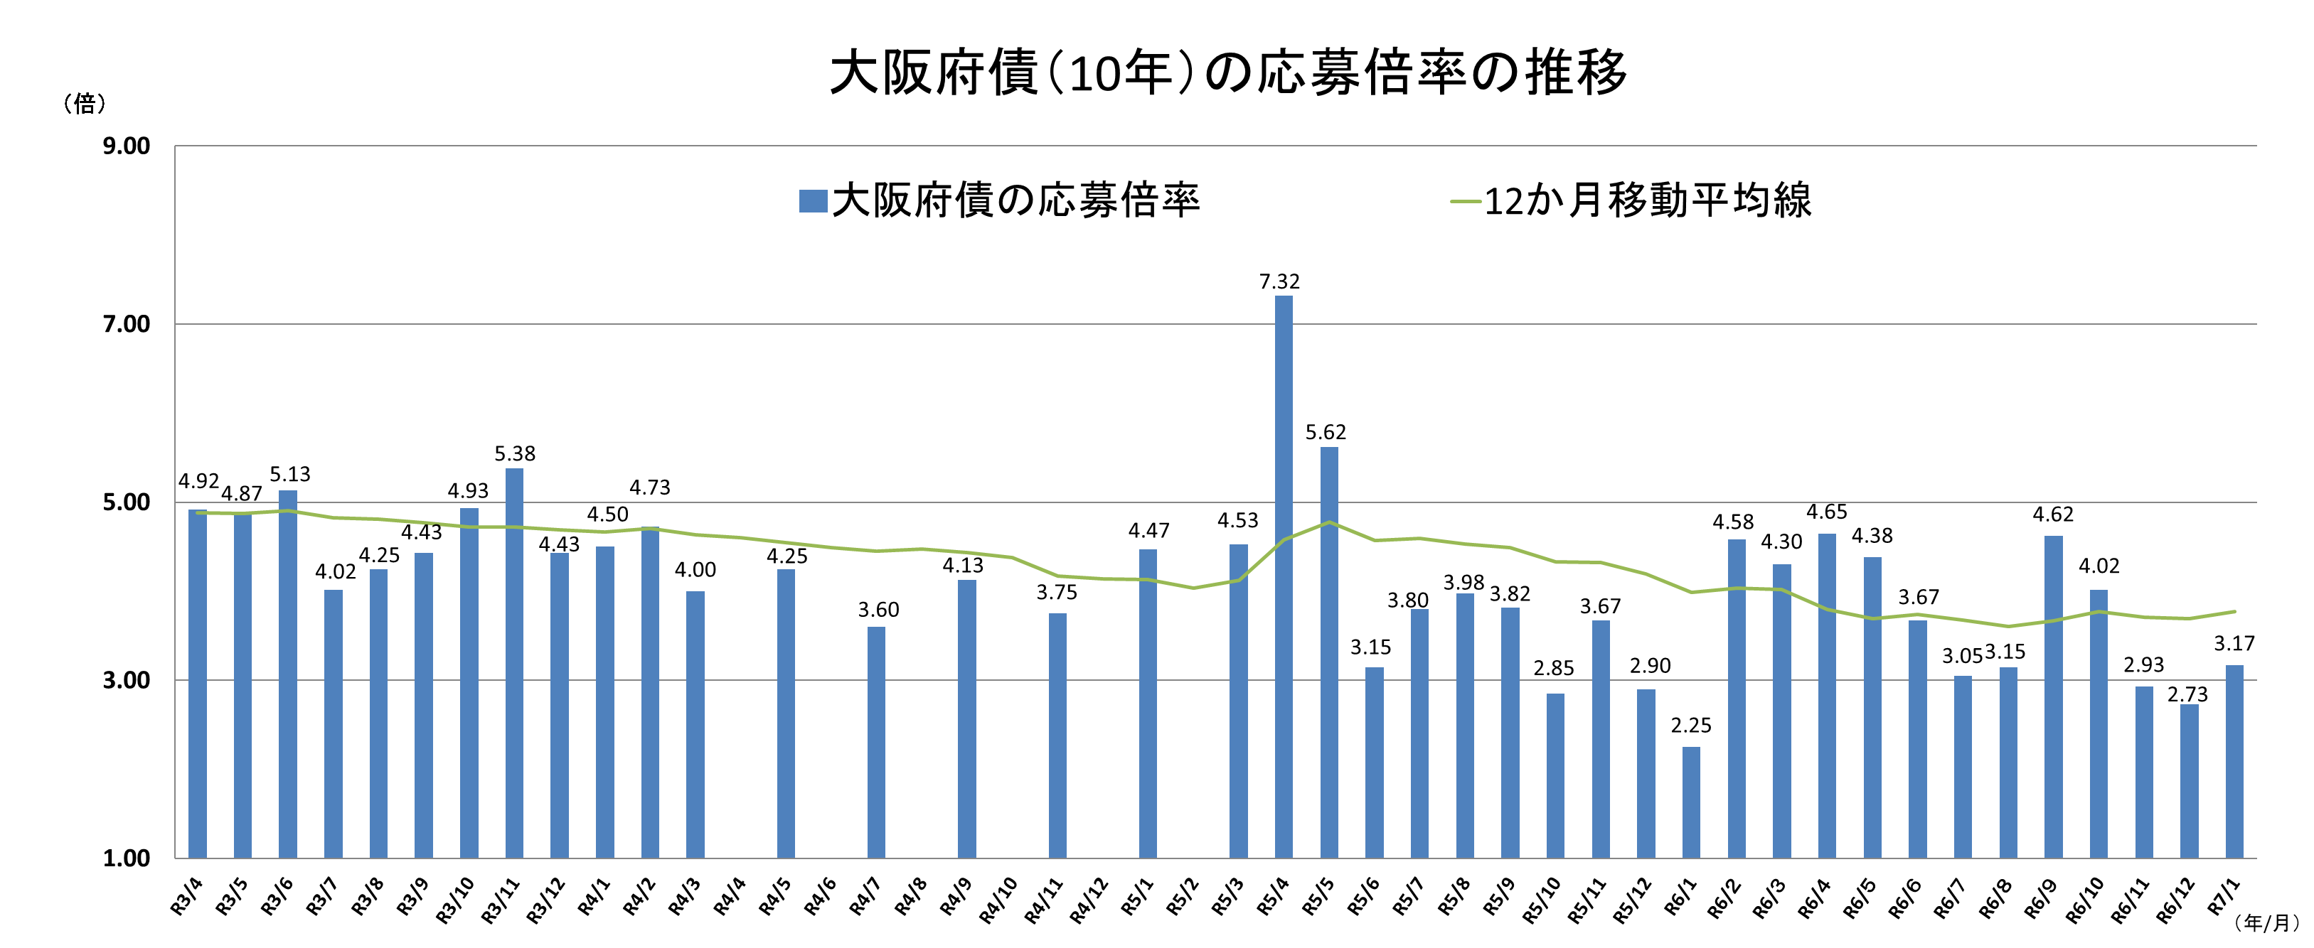
直近の大阪府債の状況等について
－３－

Slide 4
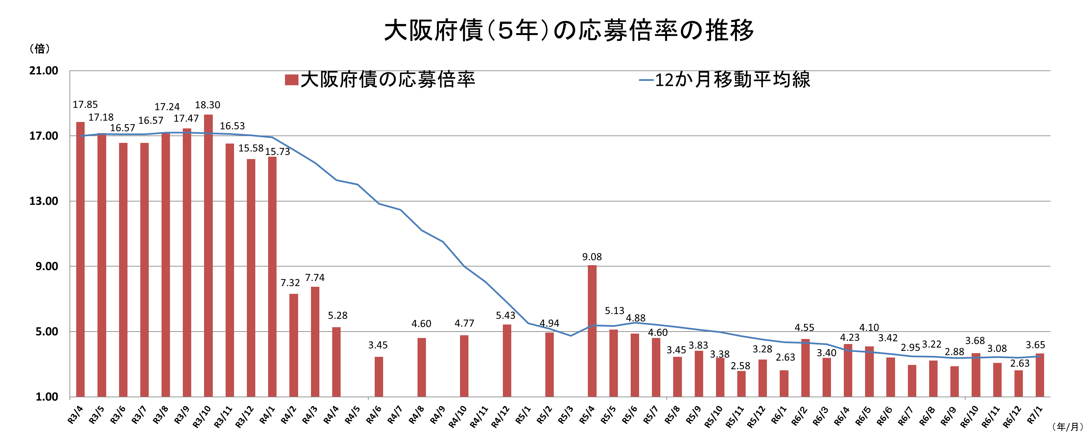
直近の大阪府債の状況等について
－４－

